Slide 1
„We the navigators“: Einführung in XPath
Schulung für das
Editionsprogramm Fraktionen im Deutschen Bundestag 1949 – 1990
04./05.10.2021

Slide 2
Übersicht
XPath als Hilfsmittel
XPath als Standard
Konzepte und Funktionsweise
Zusatz: Regex

Slide 3
Was ist XPath?
„XPath is a language for addressing parts of an XML document” (XPath 1.0 W3C Specification)
XPath dient
der Navigation in XML-Dokumenten,
Manipulation von Strings, Zahlen und Wahr/Falsch-Aussagen (Booleans),
der Erzeugung von “Rückgaben”
XPath wird vor allem in anderen X-Technologien verwandt: XSLT, Xquery („designed to be embedded in a host language”)

Slide 4
Wozu?
Xpath ist ein W3C-Standard
Version 1.0–1999: https://www.w3.org/TR/1999/REC-xpath-19991116/
Version 2.0–2010
Version 3.1–2017: https://www.w3.org/TR/xpath-3/
Dient Hilfsmittel bei der Anwendung anderer X-Technologien (XSLT, XQuery), vor allem aber notewendig, um XML-Dokumente zu verstehen und zu „befragen“
Für Selbstlerner*innen: XPath Tutorial des W3C https://www.w3schools.com/xml/xpath_intro.asp

Slide 5
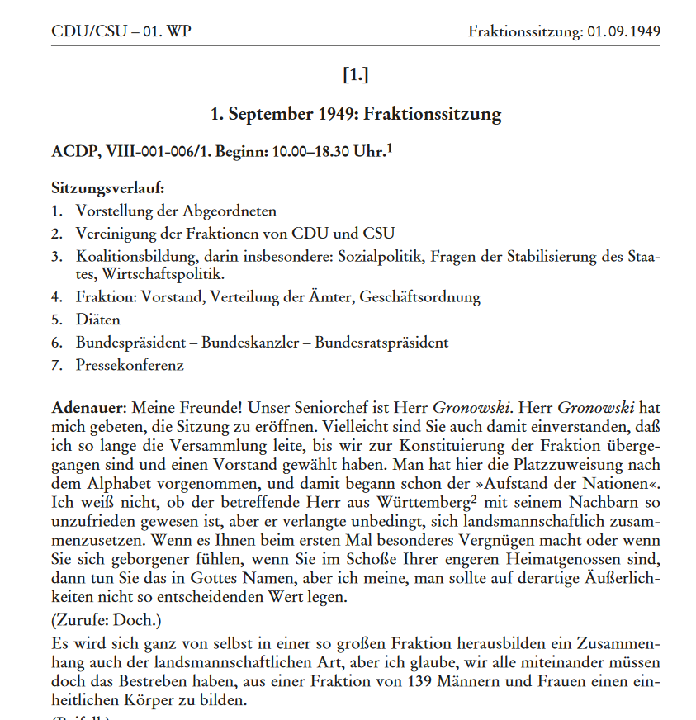
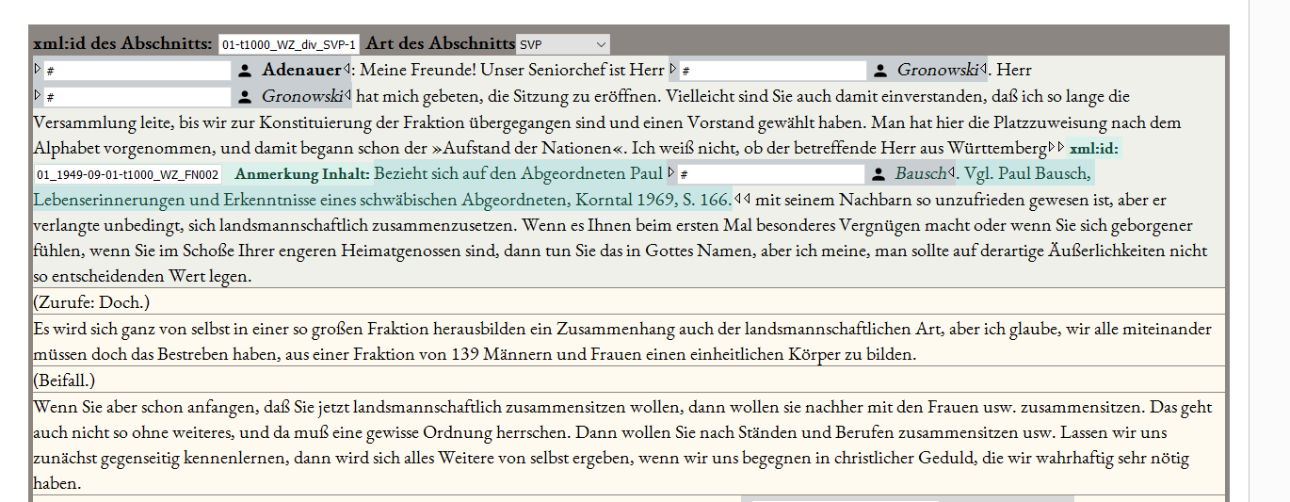
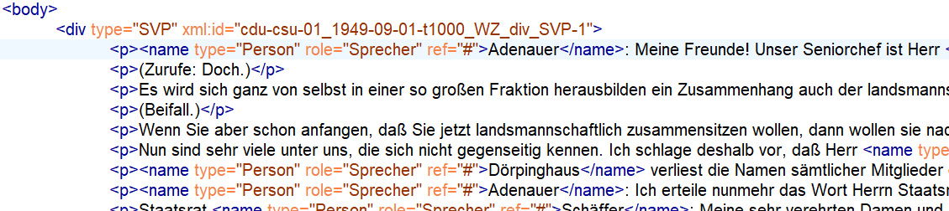
Der Wald vor lauter Bäumen…
Auszeichnungen im Autormodus
+
=
XML-„Baum“
Text: Sequenz

Slide 6

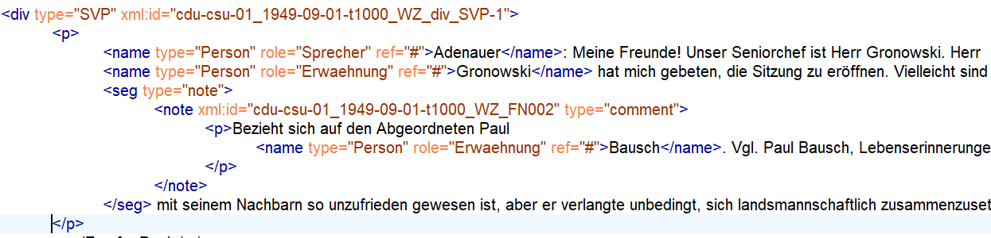
Der Wald vor lauter Bäumen…
Textsequenz…
… wird mit tags umgeben -> Text + tags (+Attribute) = Elemente
… Elemente werden von Elementen umgeben -> Verschachtelung

Slide 7

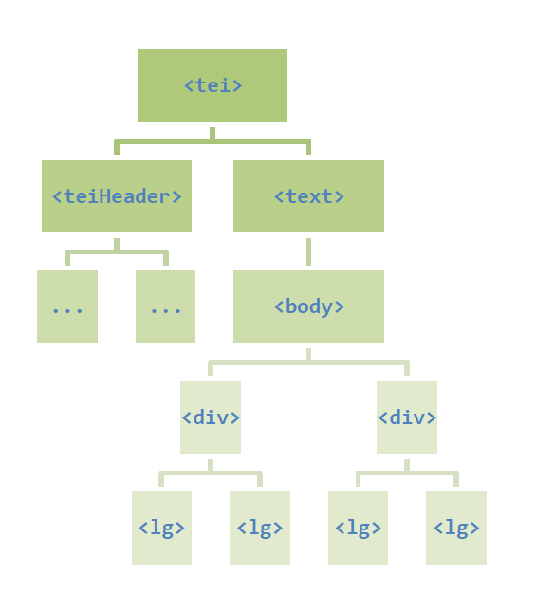
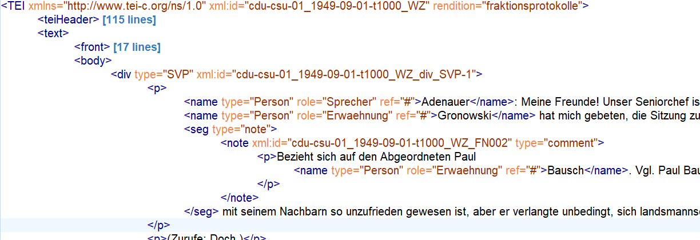
Der Wald vor lauter Bäumen…
Ein allererstes Element umschließt das gesamte Dokument
-> Hierarchie von oben nach unten
-> Ein „umgedrehter Baum“?
<p>
<p>
<p>
<p>
Quelle: P. Sahle, „XML als Datenstruktur: Einführung in Xpath“, Winter School 2020, Wuppertal https://www.i-d-e.de/wp-content/uploads/2020/02/02_XML-Einf%C3%BChrung.pdf

Slide 8
Wenn wir von XML reden, reden wir von…
„Familienbeziehungen“:
Eltern – Kinder
Vorfahren – Nachfahren
Geschwister
XML Datenmodell:
Elemente / Attribute / Knoten
Ein XML-Dokument besteht ausschließlich
aus Knoten.
<p>
<p>
<p>
<p>

Slide 9
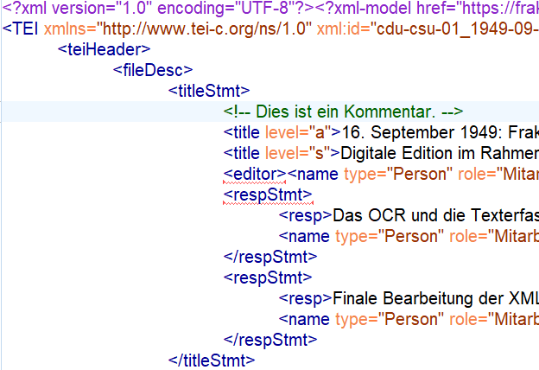
Knotentypen im Datenmodell XML
Dokumentknoten: das gesamte XML-Dokument
Wurzelknoten: <TEI> … </TEI>
Elementknoten: <person>…</person>
Textknoten: Textinhalt in einem Element
Attributknoten: <el att=„value“>text</el>
Namensraumknoten: <tei:lb/>
Processing-Instruction-Knoten <? … ?>
Kommentarknoten <!-- … -->

Slide 10
Bewegung im Baum…
Lokalisierungsschritte
Prinzip: Achse+ Knotentest+ Prädikat
Syntax: achse::knotentest[Prädikat]
Lokalisierungspfade
[Schritt]/[Schritt]/[Schritt]
/TEI/text/body/div
„Kontext“
absolute Pfade (vom Dokument ausgehend) („Von ganz oben“)
vs. relative Pfade (vom aktuellen Kontext ausgehend)
Quelle: P. Sahle, „XML als Datenstruktur: Einführung in Xpath“, Winter School 2020, Wuppertal https://www.i-d-e.de/wp-content/uploads/2020/02/02_XML-Einf%C3%BChrung.pdf

Slide 11
Auf Achse…
Vertikale Achsen
self::
child::descendant:: descendant-or-self::
parent::ancestor:: ancestor-or-self::
Horizontale Achsen
following:: following-or-self:: following-sibling::
preceding:: preceding-or-self:: preceding-sibling::
Quelle: P. Sahle, „XML als Datenstruktur: Einführung in Xpath“, Winter School 2020, Wuppertal https://www.i-d-e.de/wp-content/uploads/2020/02/02_XML-Einf%C3%BChrung.pdf

Slide 12
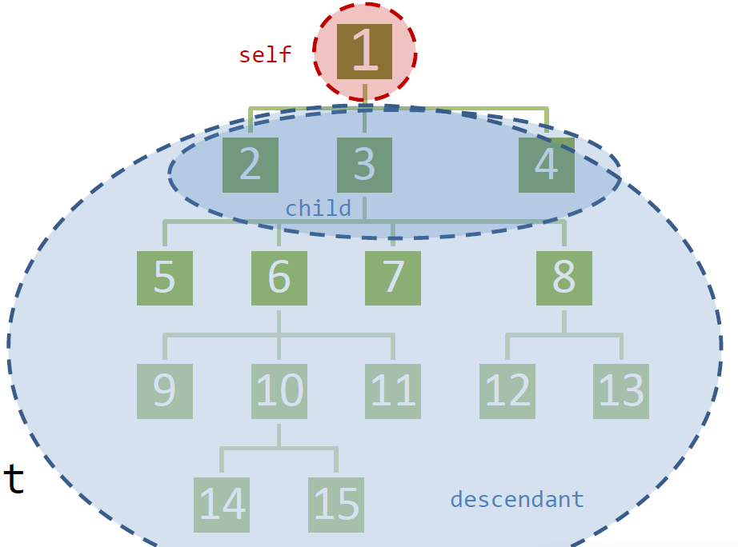
Auf Achse…
Selbst
self
Eltern / Kind
parent/ child
Vorfahren / Nachfahren
ancestor/descendant
Quelle: P. Sahle, „XML als Datenstruktur: Einführung in Xpath“, Winter School 2020, Wuppertal https://www.i-d-e.de/wp-content/uploads/2020/02/02_XML-Einf%C3%BChrung.pdf

Slide 13
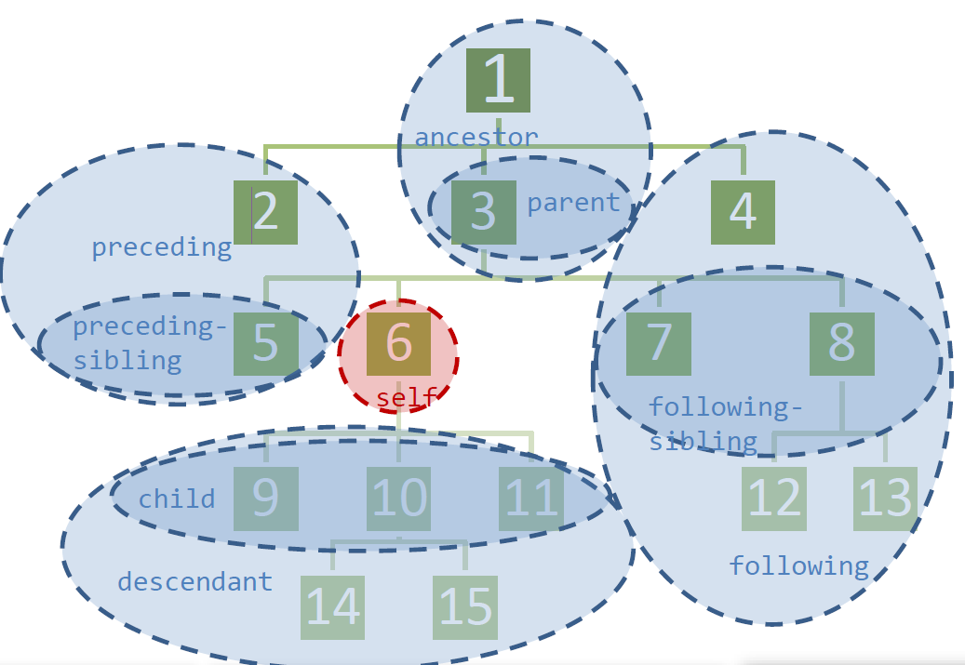
Auf Achse…
Geschwister
preceding-sibling
following-sibling
•Sequenz statt Baum
preceding
following
Quelle: P. Sahle, „XML als Datenstruktur: Einführung in Xpath“, Winter School 2020, Wuppertal https://www.i-d-e.de/wp-content/uploads/2020/02/02_XML-Einf%C3%BChrung.pdf

Slide 14
Verkürzte Syntax
Nach dem Prinzip: achse::knotentest([prädikat])
/self:: → .
/child::persName → /persName oder persName
/descendant::persName → //persName
/parent::* → ..
/child::person/attribute::role → /person/@role
Knotentest, beliebigerElementname *
/self::TEI/child::* → ./*
Quelle: P. Sahle, „XML als Datenstruktur: Einführung in Xpath“, Winter School 2020, Wuppertal https://www.i-d-e.de/wp-content/uploads/2020/02/02_XML-Einf%C3%BChrung.pdf

Slide 15
Syntax Zusammenfassung
Verkettete Lokalisierungsschritte /…/…/
→ TEI/text/body/div//name
Bedingungen, Prädikate [……]
→ //name[@type='Person']
Klammern, Schachtelung (…(…))
→ //name[((@type='Person') and (@role='Erwaehnung’ )) or (@type=Institution')]
Operatoren and or | = != < > + -* div
→ //name[@ref !='#’]
Funktionen Funktionsname(Argument, Argument, …)
→ //name[last()]/@ref
→ //name[substring-after(ref, ‘#’)
Syntax: 'Strings' in Anführungszeichen! Zahlen nicht!
Quelle: P. Sahle, „XML als Datenstruktur: Einführung in Xpath“, Winter School 2020, Wuppertal https://www.i-d-e.de/wp-content/uploads/2020/02/02_XML-Einf%C3%BChrung.pdf

Slide 16
Ein paar Regeln…
Der letzte bzw. äußerste Schritt bestimmt, was ein XPath-Ausdruck zurückgibt
Pfade werden von vorne nach hinten abgearbeitet (besser: von links nach rechts?)
Klammern werden von innen nach außen aufgelöst
Quelle: P. Sahle, „XML als Datenstruktur: Einführung in Xpath“, Winter School 2020, Wuppertal https://www.i-d-e.de/wp-content/uploads/2020/02/02_XML-Einf%C3%BChrung.pdf

Slide 17
Rückgabewerte
XPath-Ausdrücke ergeben Rückgaben verschiedenen Typs:
Knoten
Knotenmengen
Zahlen
Strings, d.h. Zeichenketten
Wahrheitswerte / Boolean
Sequenzen
Quelle: P. Sahle, „XML als Datenstruktur: Einführung in Xpath“, Winter School 2020, Wuppertal https://www.i-d-e.de/wp-content/uploads/2020/02/02_XML-Einf%C3%BChrung.pdf

Slide 18
Funktionen
- 4 Gruppen von Funktionen (Folie 16 in XML_XSLT.pdf)
- Knotenmengenfunktionen
- Zeichenkettenfunktionen
- Logische (boolsche) Funktionen
- Numerische Funktionen
Quelle: P. Sahle, „XML als Datenstruktur: Einführung in Xpath“, Winter School 2020, Wuppertal https://www.i-d-e.de/wp-content/uploads/2020/02/02_XML-Einf%C3%BChrung.pdf

Slide 19
Funktionen
Funktionen können mit ihrem Namen aufgerufen werden.
Funktionen bestehen aus Ihrem Namen und runden Klammern: funktion()
Manche Funktionen erwarten in der Klammer die Übergabe von "etwas"
Das kann ein Knoten sein, ein Knotensatz, ein String, eine Zahl …
Die Übergaben sind durch Kommata getrennt
funktion(parameter,parameter)
Funktionen geben dann etwas zurück
das kann ein Wahrheitswert sein, eine Zahl, ein String, eine Sequenz …
Quelle: P. Sahle, „XML als Datenstruktur: Einführung in Xpath“, Winter School 2020, Wuppertal https://www.i-d-e.de/wp-content/uploads/2020/02/02_XML-Einf%C3%BChrung.pdf

Slide 20
Funktionen
contains(string,string)
prüft, ob ein Element oder String (das erste Argument) einen anderen String (das zweite Argument) enthält
liefert einen Wahrheitswert zurück
Auf Deutsch: Enthält die erste Zeichenkette die zweite? Wahr oder falsch? True / False?
contains('Schnecke','ecke')
Deutsch: Enthält der String Schnecke den String ecke?
Rückgabe: true
//name[@type='person'][contains(., 'Schmid')]
Deutsch: Gibt es in meinem Baum ein Element name, das vom Typ „Person“ ist und den String Schmid enthält?
Rückgabe: Alle Elemente name, für die das Prädikat "true" zurückgibt (Knotenset)
Quelle: P. Sahle, „XML als Datenstruktur: Einführung in Xpath“, Winter School 2020, Wuppertal https://www.i-d-e.de/wp-content/uploads/2020/02/02_XML-Einf%C3%BChrung.pdf

Slide 21

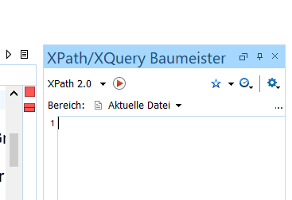
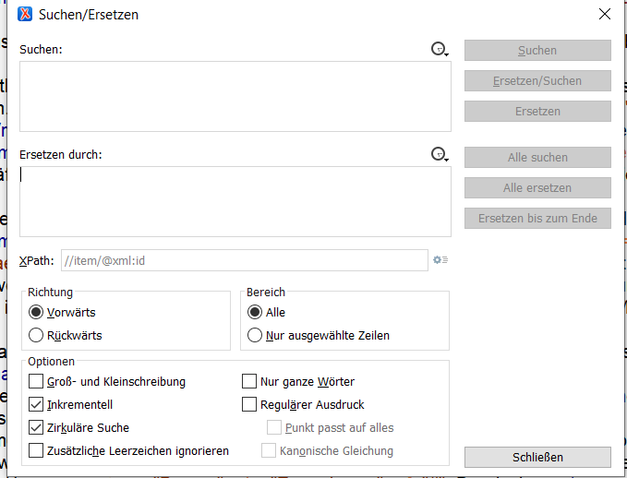
Xpath und oXygen
Es gibt mehrere Möglichkeiten, mithilfe von Xpath Dokument-Abfragen durchzuführen
XPath Toolbar
Xpath/Xquery Baumeister (builder) (Fenster -> Ansicht zeigen)
Suchen/Ersetzen Menü

Slide 22
Übungen I
Übungsdatei SchulungenKGParl/Übungsdateien/XPath_1.xml öffnen
Wie lautet/n die Überschrift(en) des Dokuments?
/TEI/text/body/div/head
es gibt aber zwei <head>-Elemente, wieso wird nur eins gefunden?!
Gib mir alle (?) Personen zurück
/TEI/text/body/div/p/name oder //name oder //div/p/name

Slide 23
Übungen II
Welche ist die dritte Person im Absatz?
//div/p/name[position()=3] oder //div/p/name[3]
Gib mir alle Frauen zurück
//listPerson/person[sex/@value='F']
Gib mir alle Vornamen aller Frauen zurück
//listPerson/person[sex/@value='F']/persName/forename
Gib mir alle Frauen, die mit C anfangen
//listPerson/person[sex/@value='F']/persName/forename[starts-with(.,'C')]
Gib mir die unterschiedlichen Vornamen aller Frauen zurück
distinct-values(//listPerson/person[sex/@value='F']/persName/forename)

Slide 24
Übungen III
Gib mir alle Anmerkungen zurück, die keine editorischen Kommentare sind
//note[not (contains(@type,'comment'))]
Zu welchen Personen im Protokoll-Text liegt keine Referenz zum Registereintrag vor?
//body//*/name[matches (@ref, '#')] (vgl. //name[matches (@ref, '#')] )
Wievielesind das?
count(//body//*/name[matches (@ref, '#')])
Wieviel Prozent der Liste haben keine GND-Information?
count(//listPerson/person[not (contains(persName/@ref,'gnd'))])div count(//listPerson/person) * 100
Das früheste Geburtsjahr in der Liste?
min(//listPerson/person/birth/date/@when-iso)
Wie alt sind die Leute im Durchschnitt geworden?
Pseudocode! Sterbejahr minus Geburtsjahr. Das einer Funktion übergeben …
avg(//listPerson/person/((death/date/@when-iso) -(birth/date/@when-iso)))

Slide 25
Übungen IV
Welche Fragen haben Sie / habt ihr?

Slide 26
Literatur
Übersichten https://www.data2type.de/xml-xslt-xslfo/xpath/referenz/ https://www.w3schools.com/xml/xsl_functions.asp https://www.w3schools.com/xml/xpath_intro.asp
Referenzen https://www.w3.org/TR/xpath-31/ https://www.w3.org/TR/xpath-functions-31/

Slide 27
Wenn das alles viel zu einfach ist…
regex

